Slide 1
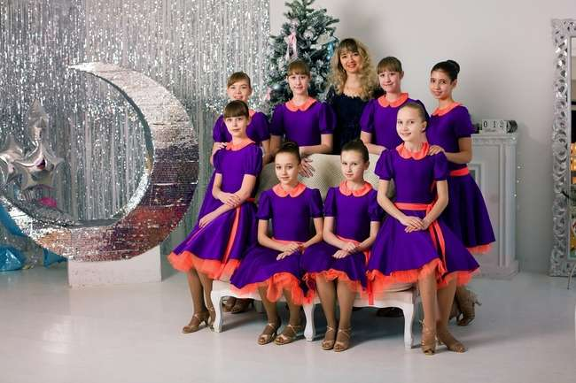
Дополнительная общеобразовательная общеразвивающая программа
«Спортивные бальные танцы»

Slide 2
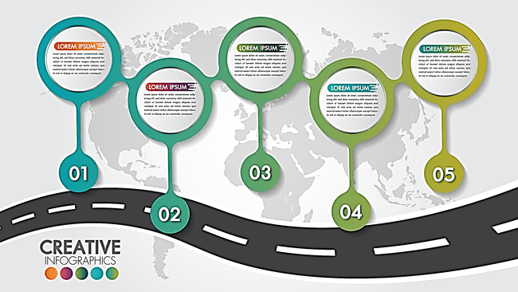
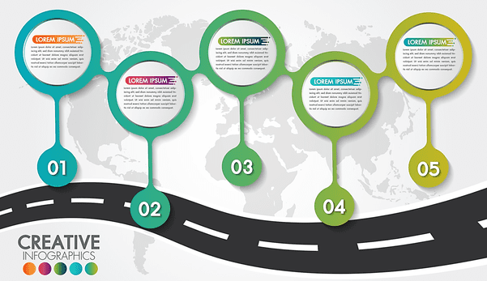
Цель программы- формирование и развитие танцевальных, художественных и музыкальных способностей учащихся
Задачи:
движение
взаимодействие
саморазвитие
композиция
импровизация
1
3
5
2
4
таймлайн

Slide 3



Уровни программы
стартовый
базовый
углубленный (продвинутый)
развитие элементарных навыков координации движений, освоение азов детских танцев;
формирование общей исполнительской танцевальной культуры;
ознакомление с основами актерского мастерства;
активная соревновательная, концертная деятельность.

Slide 4
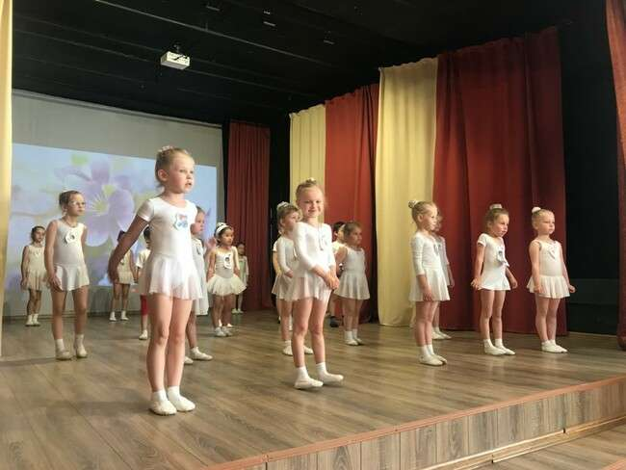
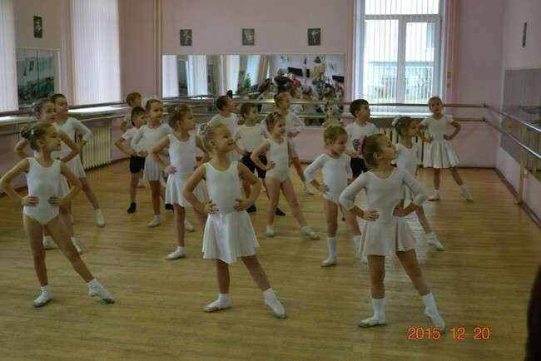
Стартовый период программы

Slide 5
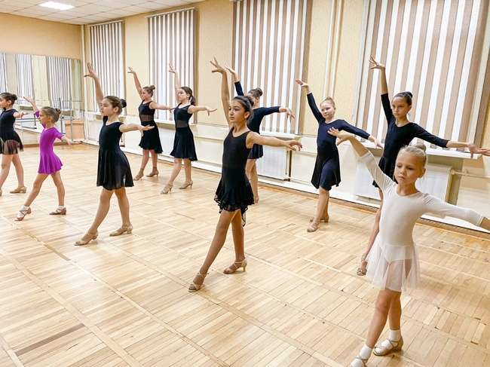
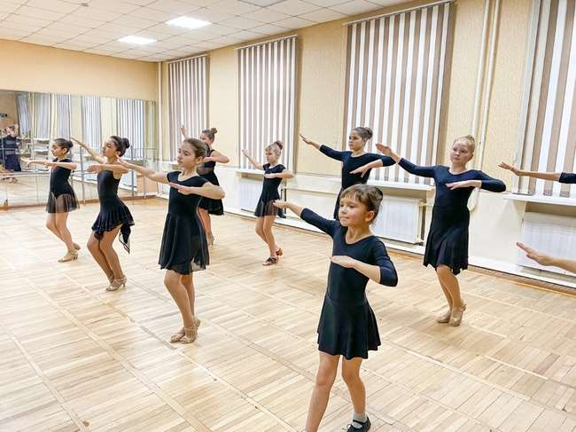
Базовый и продвинутый периоды

Slide 6
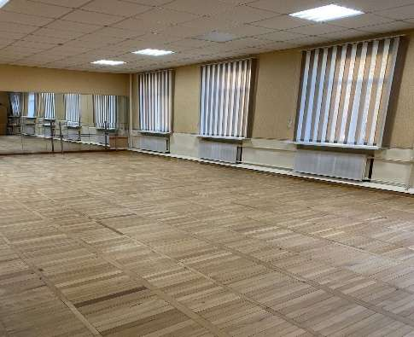
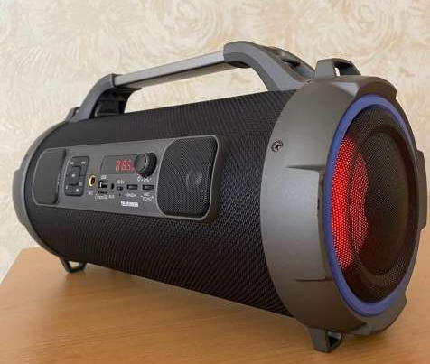
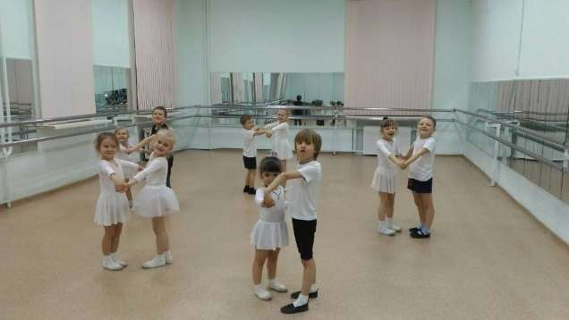

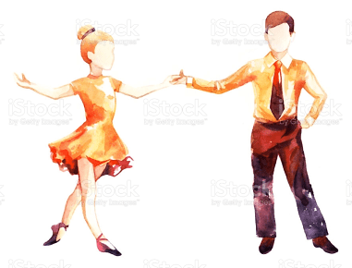
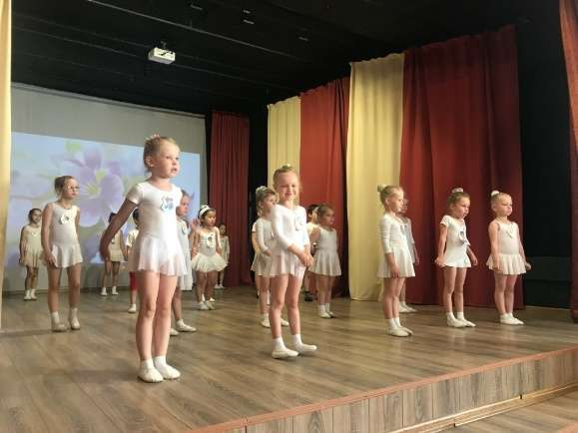
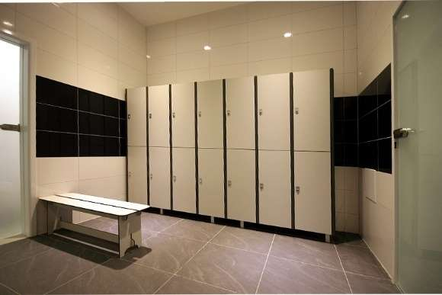
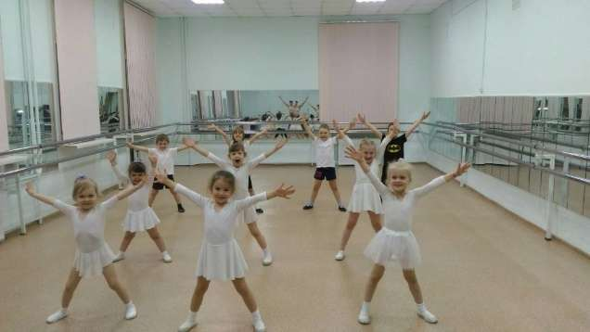
Организационно-педагогические условия
 | Спортивные бальные танцы

Slide 7
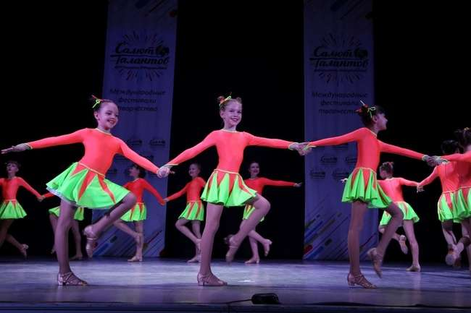
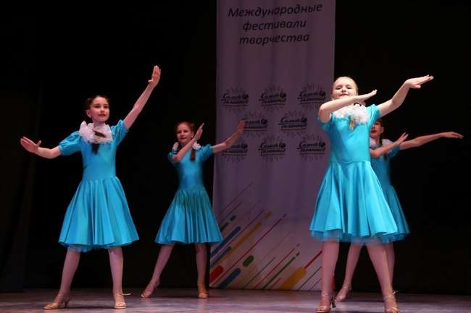
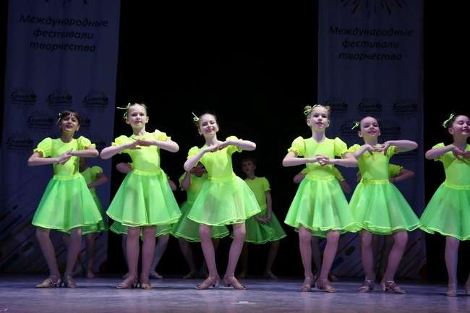
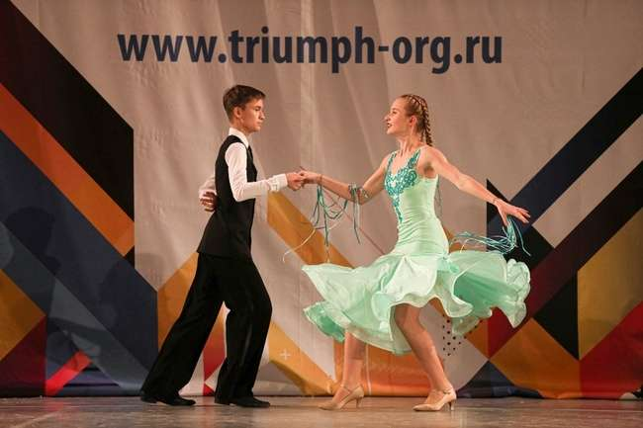
Репертуар ансамбля «НАДЕЖДА»
Танец «Банана мама»
Танец «Учат в школе»
Танец «Лягушачий хор»
«Я пригласить хочу на танец, Вас..»

Slide 8
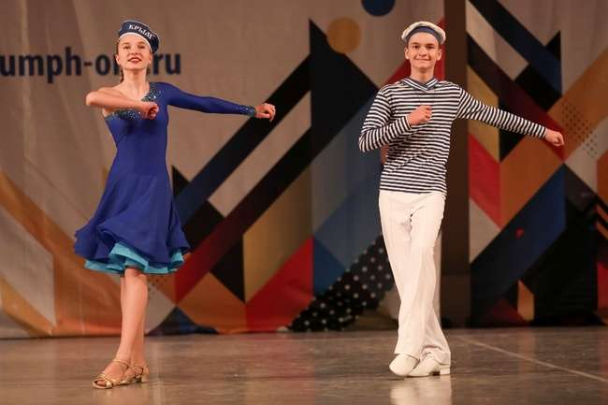
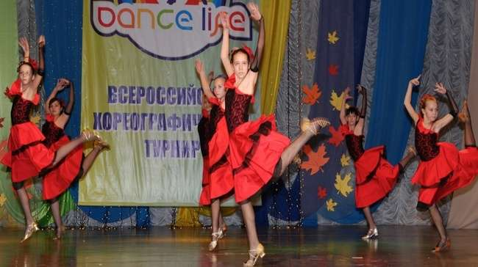
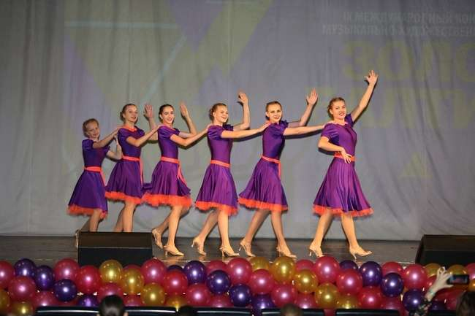
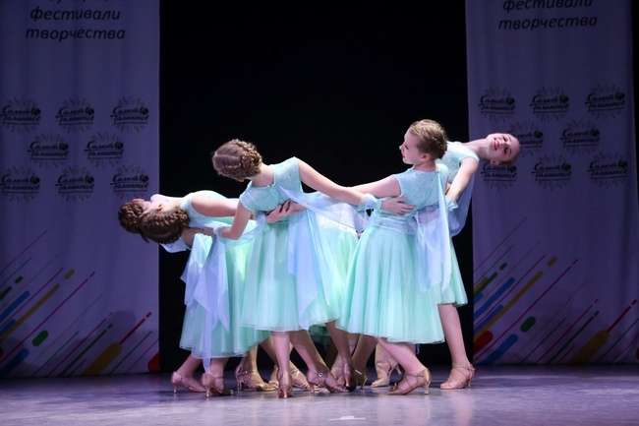
Репертуар ансамбля «Надежда»
Танец «Я Морячка, ты моряк..»
Танец «Испанский мотив»
Танец «Субботний твист»
Танец «Синий платочек»

Slide 9
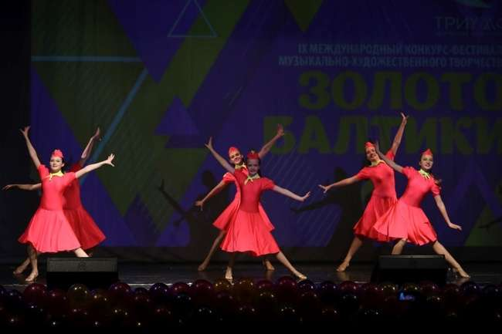
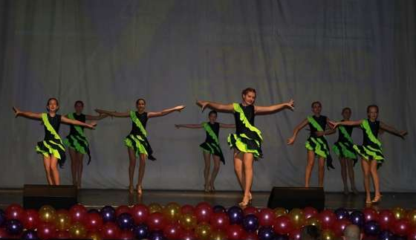
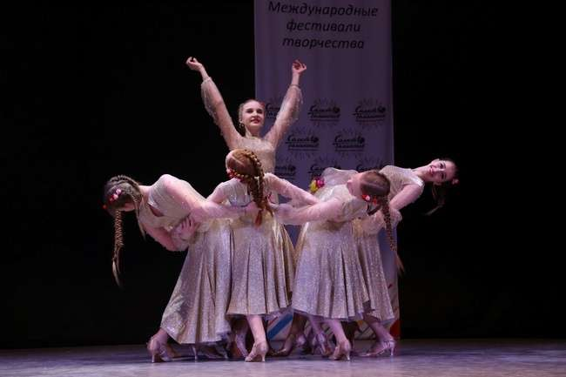
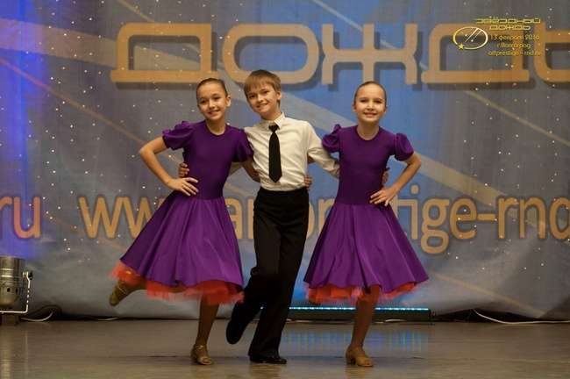
Репертуар ансамбля «Надежда»
Танец «Стюардесс»
Формейшн «Куба»
«Вальс цветов»
Танец «Подружки»

Slide 10
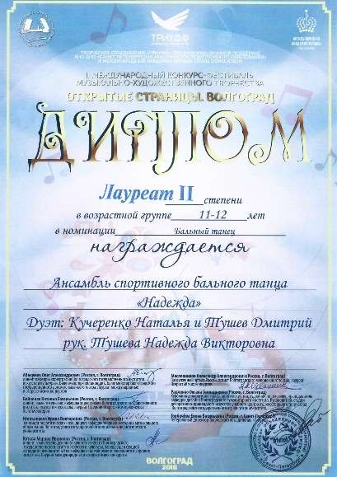

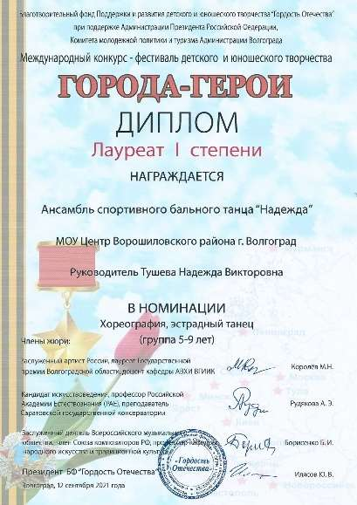



Победы в конкурсах, фестивалях хореографического искусства

Slide 11






Стипендиаты Волгоградской городской думы
2016
2018
2021
2015
2017
2019

Slide 12
Результативность
Сохранность контингента
Поддержка родителей
Уровни участия
Стипендиат Волгоградской городской думы
Грант, участие в конкурсах
Творческий союз

Slide 13
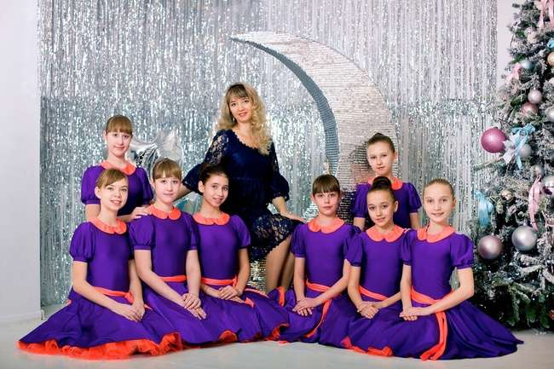
Ансамбль спортивного бального танца «Надежда»

Slide 14
Инфографика
http://hckb.ru/about/0001.jpg
https://cdn5.vectorstock.com/i/1000x1000/32/44/beautiful-couple-dancing-tango-flat-vector-22273244.jpg
https://static.vecteezy.com/system/resources/previews/000/680/322/original/clock-with-arrows-around-it.jpg
https://thumbs.dreamstime.com/b/дерево-шестерни-45099999.jpg
https://media.istockphoto.com/illustrations/watercolor-handpainted-dance-children-couple-boy-and-girl-illustration-id1018663564
Облако слов
https://wallsticker.us/wp-content/uploads/2019/07/Technology-Word-Cloud-wall-sticker..jpg
https://eit.europa.eu/sites/default/files/iStock_000053199054_Double.jpg

